Slide 1
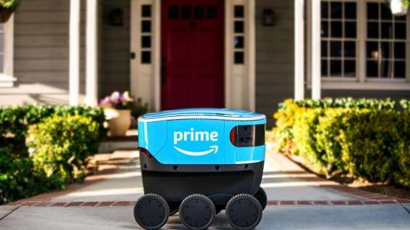
Актуальность и цель
На сегодняшний день, автоматизированные системы широко используются для доставки грузов, однако
подобные решения имеют возможность найти применение и в других сферах.
Нами была поставлена цель разработать систему, состоящую из роботизированной платформы и ПО для указания маршрута и обработки данных с робота.

Slide 2
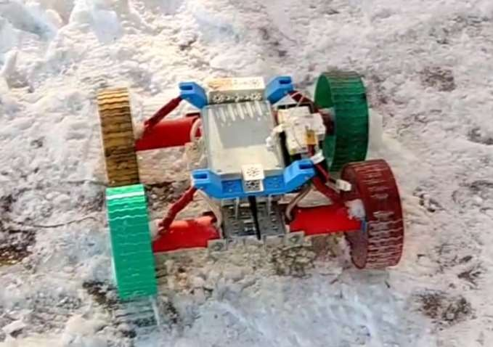
Решение
Нами была разработана система, состоящая из робота, предназначенного для передвижения по пересечённой местности и преодоления водных преград до 15 см глубиной и перевозки грузов до 5 кг, а также системы обмена данными и геопортала, на который может выгружаться информация с точек маршрута в реальном времени.

Slide 3
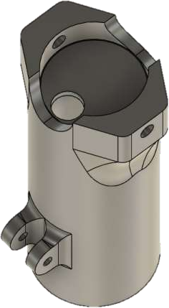
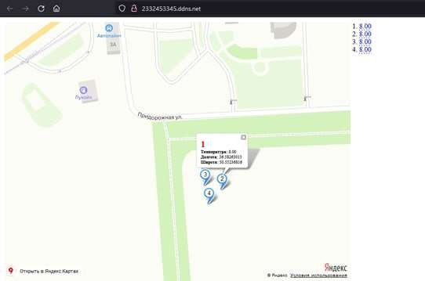
Особенности конструкции
Для высокой проходимости нами была использована подвеска МакФерсона.
В системе навигации робота применялась формула гаверсинусов для точного расчёта азимута и направления движения робота.
Обмен данными между компьютером и роботизированной платформой происходит при помощи двух модулей ZigBee. Данные с точек, отправленные на компьютер попадают на сервер и отображаются на геопортале.

